Slide 1
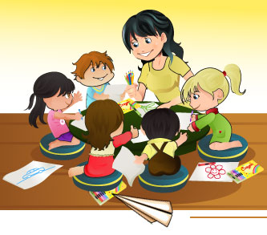
«Развитие технического творчества дошкольников в процессе исследовательской деятельности в условиях разновозрастной группы детского сада
(из опыта работы)»
Семеновский филиал государственного бюджетного общеобразовательного учреждения Самарской области средней общеобразовательной школы № 2 с углубленным изучением отдельных предметов «Образовательный центр» города Нефтегорска муниципального района Нефтегорский Самарской области – детский сад с.Семеновка
Старший воспитатель
Сивоха Елена Александровна
Нефтегорск, 2026

Slide 2
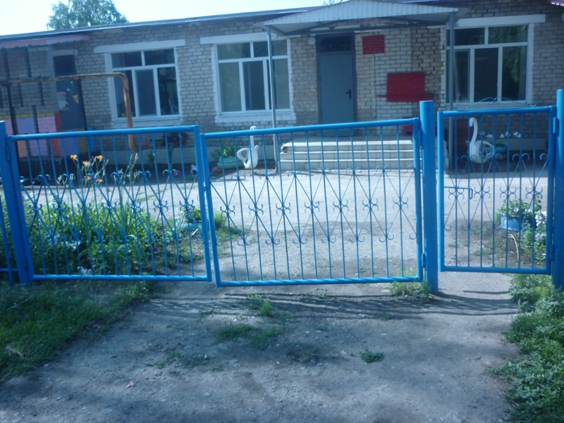
Детский сад с. Семёновка
2 разновозрастные группы:
- группа общеразвивающей направленности для детей с 1,6 до 5 лет
группа комбинированной направленности для детей с 5 до 7 лет
общая численность воспитанников –
26 человека
из них детей с ОВЗ - 6 человек
4 педагогических работника

Slide 3
АКТУАЛЬНОСТЬ
В современном мире очень большую роль играют новые технологии. Крайне важно выявить технические наклонности детей на самых ранних этапах и развивать их.
Ведь, по данным педагогов и социологов, ребенок, который не познакомился с основами технической деятельности до 7-8 лет, в большинстве случаев не свяжет свою будущую профессию с техникой. Именно поэтому так важно прививать детям любовь к техническим наукам с раннего возраста.

Slide 4
ПРОБЛЕМА
Но как же это сделать?
Ведь найти место качественному изучению технических наук в структуре образовательного процесса дошкольной образовательной организации очень сложно.

Slide 5
Для развития технического творчества в дошкольной организации необходимо использовать совокупность педагогических условий, которые предполагают:
- создание развивающей предметно - пространственной среды в аспекте пропедевтики технического творчества у детей дошкольного возраста;
- развитие технического творчества у детей дошкольного возраста через моделирование простейших механизмов;
- включение детей и родителей в проектную деятельность в области технического творчества.

Slide 6
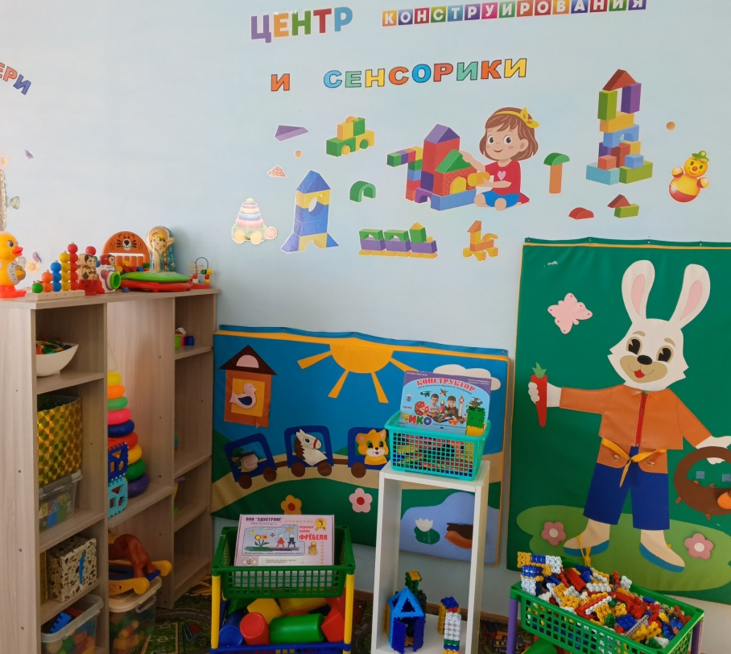
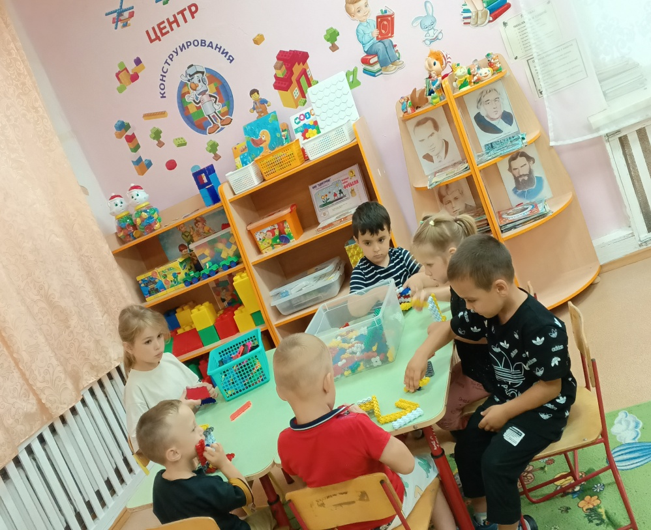
Создание условий для реализации инженерного образования в детском саду
Уголок конструирования в общеразвивающей группе
Центр конструктора Самоделкина в группе комбинированной направленности

Slide 7
Включение детей и родителей в проектную деятельность в области технического творчества
В статье 18 Закона РФ «Об образовании» говорится: «Родители являются первыми педагогами. Они обязаны заложить первые основы физического, нравственного и интеллектуального развития личности ребенка в раннем возрасте» [64].

Slide 8
Включение детей и родителей в проектную деятельность в области технического творчества
В группах старшего дошкольного возраста, среди родителей было проведено анкетирование, для выяснения желания развития творческой личности ребенка за счет пропедевтики технического творчества в ДОО. 80% опрошенных родителей выступили с огромным желанием развивать у своего ребенка технические способности.

Slide 9
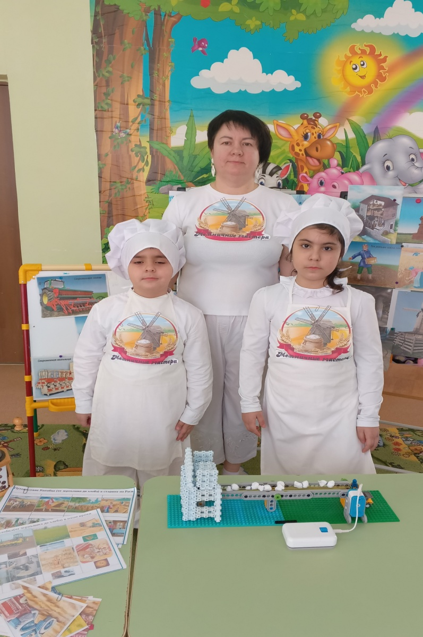
Результативность участия детей в различных мероприятиях за 2025-2026 год
Победители (I место) в окружного этапа
Всероссийского профориентационного технологического конкурса
с международным участием «Инженерные кадры России» среди дошкольных образовательных организаций Самарской области
в категории «ИКаРёнок» (сезон 2026 год)

Slide 10
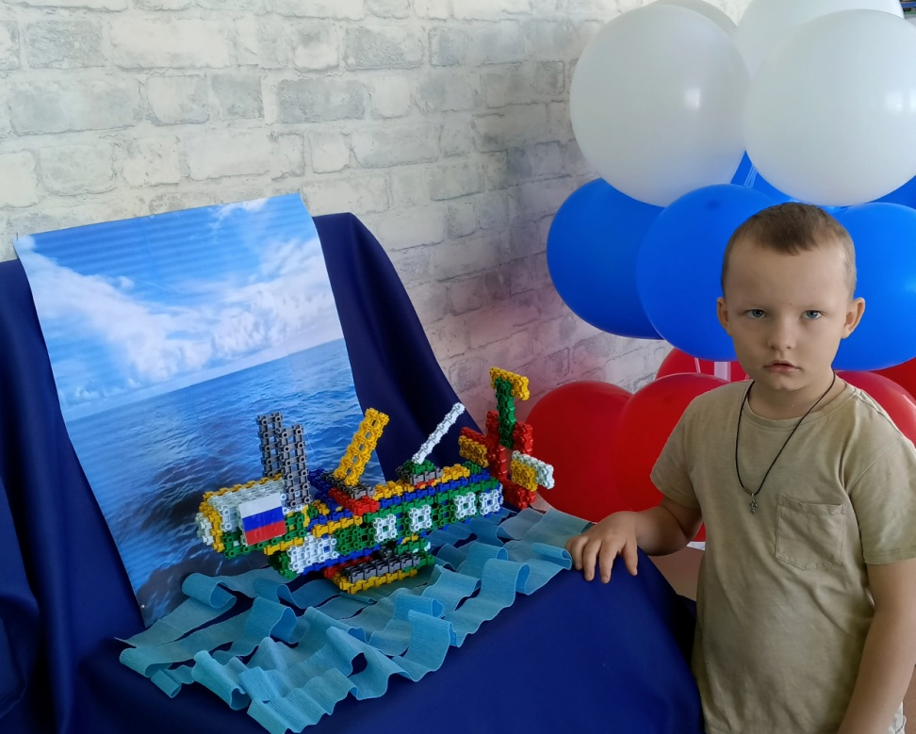
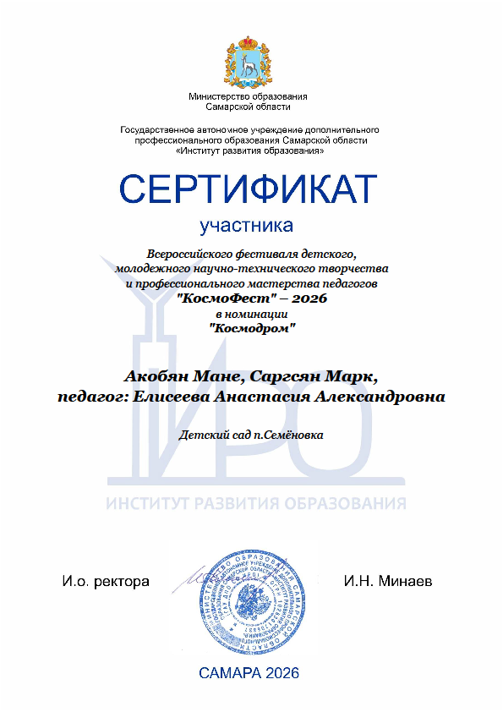
Участие в региональном этапе Всероссийского фестиваля детского и молодежного
научно-технического творчества «КосмоФест» 2026 год
Участие в организованных фестивалях и конкурсах весна 2026 года: «Мощь и Слава России», «В мире технического творчества», «Победный май»

Slide 11
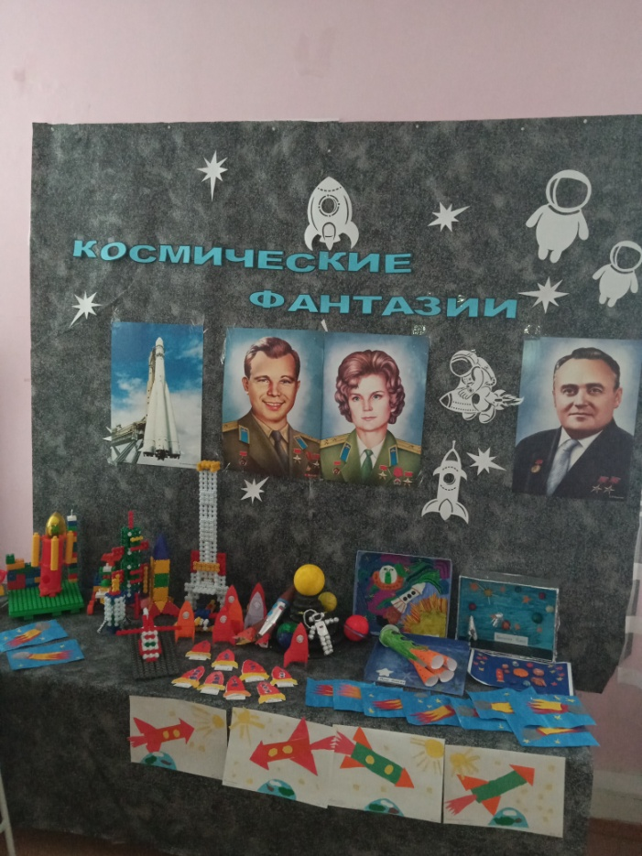
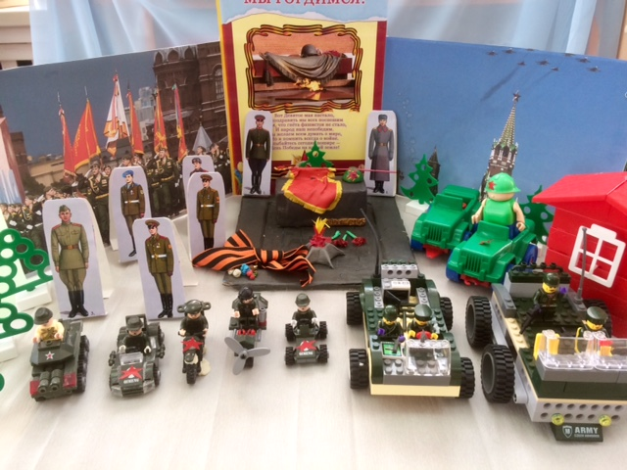
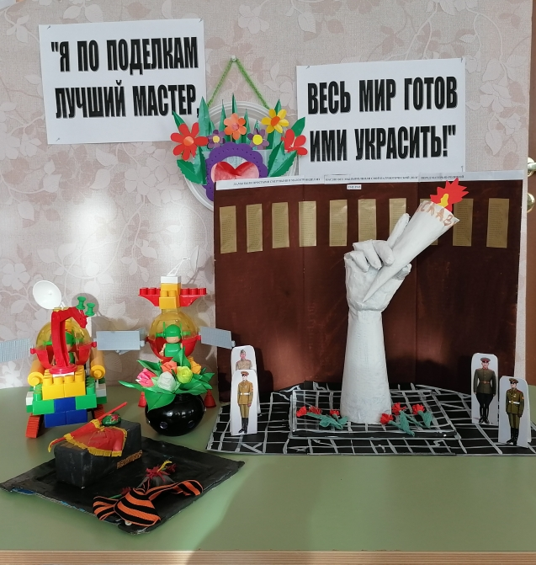
Выставки технического творчества в детском саду
День космонавтики День Защитника Отечества День Победы

Slide 12
СПАСИБО ЗА ВНИМАНИЕ!
Контактная информация:
Структурное подразделение:
детский сад с. Семёновка:
Адрес: 446607, Самарская область, Нефтегорский район, с.Семеновка, ул.Садовая, д.5
Телефоны: 8 (84670)2-25-10
E-mail: uv.doo.semenovka@63edu.ru
Контактное лицо – Сивоха Елена Александровна

